Slide 1
FACTS
Gamescom 2018: Mobile erstmals größer als PC , mit dem Trend gehen blabla
Modability – customizable, Code so gebaut das schnell weitere Features und Funktionen hinzugefügt werden können
Bis zu 6 Spieler ohne unterbrechung joinen
Scoreboard und Gewinner
Verschiedene Arten von KI-Gegnern
Intuitive Steuerung

Slide 2
Features
Level Editor – Custom Maps
Mobile Steuerung
AI Bots
Multiplayer – bis zu 6 Spieler
Powerups
JS ES6 & HTML5 & CSS3
Max Meuten & Niklas Wilke

Slide 3
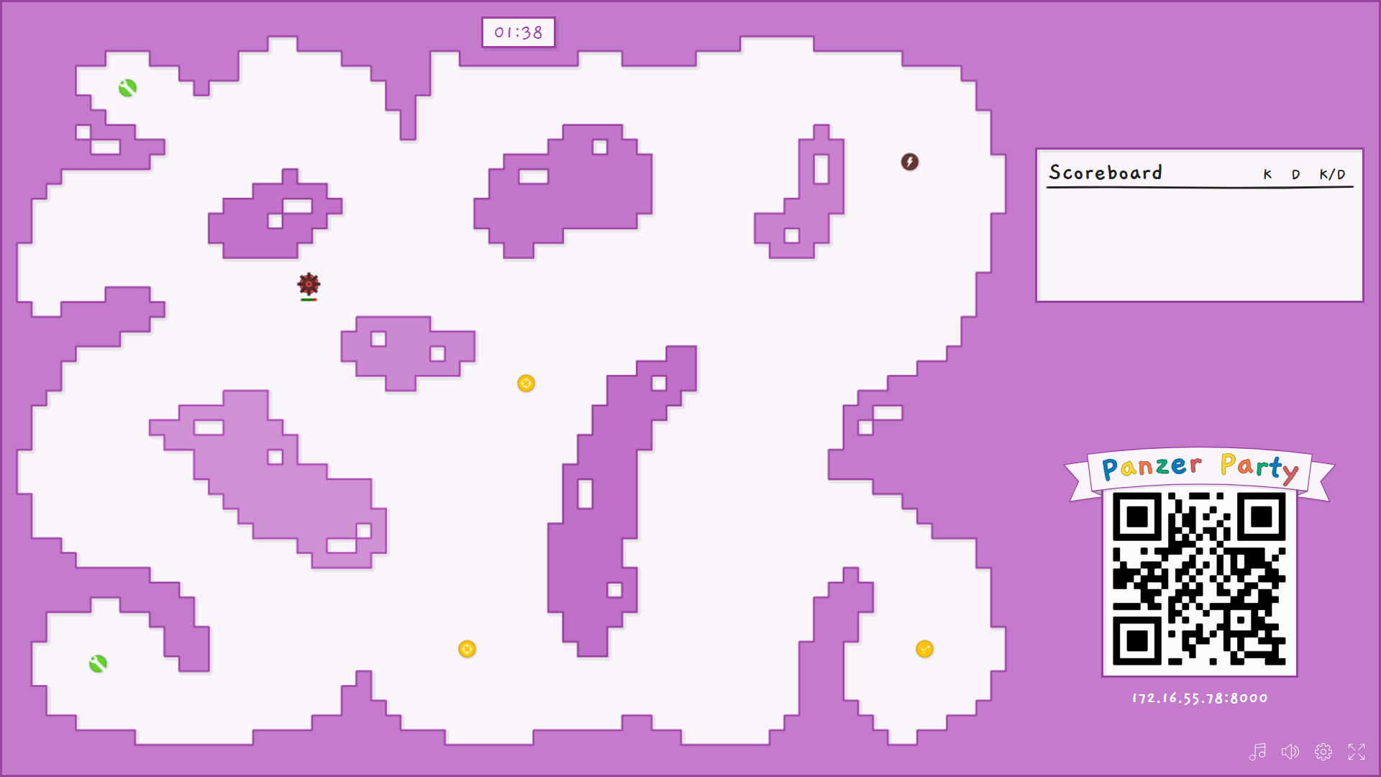





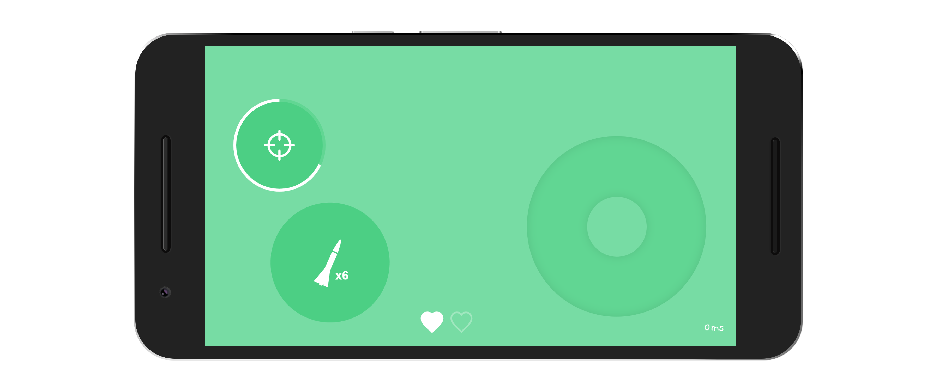

Max Meuten und Niklas Wilke
JS ES6
4486 lines
+
CSS3
1399 lines
+
HTML5
599 lines
Smartphone Steuerung
Spiele mit bis zu 6 Spielern
Steuere deinen Panzer mit dem Smartphone
Sammle die Powerups ein um dir einen Vorteil zu verschaffen
Besiege KI-Bots für Bonuspunkte
Baue eigene Level im Editor

Slide 4

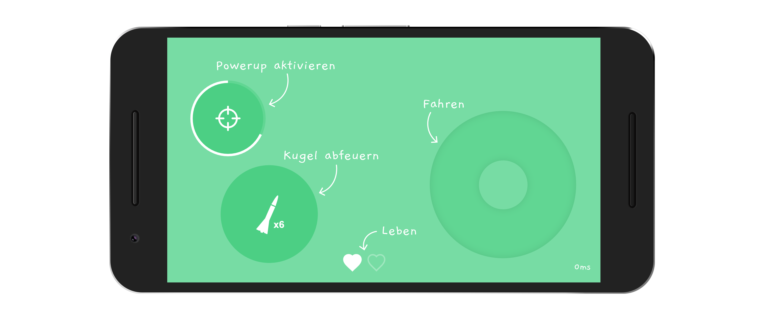
von Max Meuten und Niklas Wilke
JS ES6
4486 lines
+
CSS3
1399 lines
+
HTML5
599 lines
Smartphone Steuerung
Spiele mit bis zu 6 Spielern
Steuere deinen Panzer mit dem Smartphone
Sammle die Powerups ein um dir einen Vorteil zu verschaffen
Besiege KI-Bots für Bonuspunkte
Baue eigene Level im Editor

Slide 5







JS ES6
4486 lines
von Max Meuten und Niklas Wilke
HTML5
599 lines
17+
11+
CSS3
1399 lines
65+
62+
Der riesen Multiplayer Spass!
Spiele mit bis zu 6 Spielern
Steuere deinen Panzer mit dem Smartphone
Sammle Powerups ein um dir einen Vorteil zu verschaffen
Besiege Bots für Bonuspunkte
Baue eigene Level im Editor
Steuerung via Smartphone

